Slide 1
領綱導讀
桃園市教育局高中科
課程發展中心輔導員

Slide 2
1
PART
素養定義

Slide 3
總綱中核心素養的說明
生 活 情 境
系統思考與解決問題
身心素質與自我精進
規劃執行與創新應變
「核心素養」是指一個人為適應現在生活及未來挑戰，所應具備的知識、能力與態度。
自 主 行 動
多元文化與國際理解
符號運用與溝通表達
終身學習者
社會參與
溝通互動
人際關係與團隊合作
科技資訊與媒體素養
生活情境
生活情境
道德實踐與公民意識
藝術涵養與美感素養
Notes:
以下說明及頁面中星號說明，皆來自於國教院「核心素養發展手冊」
1.素養是一種能夠成功地回應個人或社會的生活需求，包括使用知識、認知與技能的能力，以及態度、情意、價值與動機等
2. 「素養」要比「能力」更適用於當今臺灣社會，「核心素養」承續過去課程綱要的「基本能力」、「核心能力」與「學科知識」，但涵蓋更寬廣和豐富的教育內涵。核心素養的表述可彰顯學習者的主體性，不再只以學科知識為學習的唯一範疇，而是關照學習者可整合運用於「生活情境」，強調其在生活中能夠實踐力行的特質。

Slide 4
OECD(經濟合作暨發展組織)對於素養(Competencies)的觀點
Notes:
承前頁備忘稿，再次說明與強調： 1.素養與能力的差異 2.真實情境在教學中的必要性 3.教學設計須融合K(知識)、S(技能)、A(態度)

Slide 5
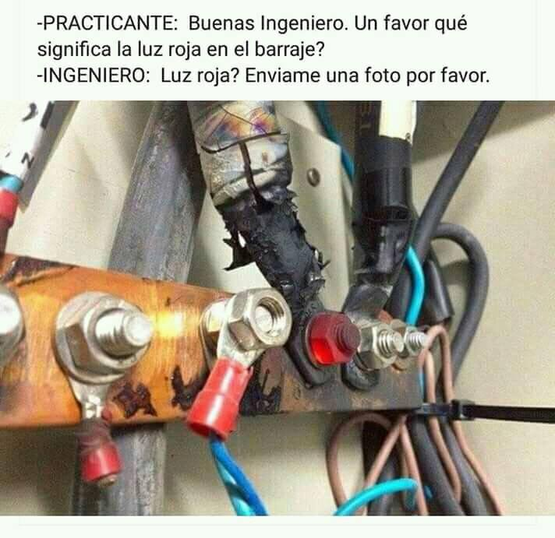

Slide 6
2
PART
總綱轉化領綱

Slide 7
從總綱到領綱：核心素養的轉化
核心素養
總綱
轉化
核心素養
（三面九項）
各階段核心素養內涵
轉化
領域目標
(學科本質)
產生
轉化
領域綱要
各領域
核心素養
發展
發展
對應
領域
學習重點
(知識、技能及態度)

Slide 8
【實作任務1】
總綱與領綱的對應

Slide 9
發現痕跡
縱向連結
找出總綱轉化為領綱的痕跡、脈絡與關鍵字
找出各學習階段的發展脈絡(關鍵詞的變化)
兩人一組
橫向連結
負責三面中的一面
總綱素養 +
學科 ∥ 領綱素養

Slide 10
省思
你的教學是在哪個階段？
A
B
領悟
素養是起點也是終點，透過「學習重點」實踐

Slide 11
3
PART
領綱結構介紹

Slide 12
【實作任務2】
A
讀完壹、貳，寫出兩個重要字句。
B
說出領綱架構
兩人一組，分配參~柒中一項，略讀後說出主要內容。
每個人3個點點，選出與自己教學最相關的3個標題。
D
C
Notes:
步驟四完成後，須加以引導： 若回應是正向，則可詢問：為什麼這些項目很重要？ 若回應是負向，則須詢問：如果這樣和目前的教學有何差異？

Slide 13
4
PART
學科黃金圈

Slide 14
【實作任務3】
請參考領綱中基本理念(與學習重點)的內容，找出所屬學科的WHY、HOW、WHAT
WHY─學科存在的意義
HOW─理解世界的方法
WHAT─學科知識的範疇
請以A5紙張書寫，每個部分一張
WHY
HOW
WHAT

Slide 15
5
PART
素養實踐

Slide 16
核心素養的實踐
生 活 情 境
領域/科目學習重點需能展現及呼應該領域/科目的核心素養具體內涵。
各領域/科目學習重點由「學習表現」與「學習內容」兩個向度所組成。
學習表現是強調以學習者為中心的概念，學習表現重視認知歷程、情意與技能之學習展現。
系統思考與解決問題
身心素質與自我精進
規劃執行與創新應變
自 主 行 動
多元文化與國際理解
符號運用與溝通表達
終身學習者
社會參與
溝通互動
人際關係與團隊合作
科技資訊與媒體素養
生活情境
生活情境
道德實踐與公民意識
藝術涵養與美感素養
Notes:
以下說明及頁面中星號說明，皆來自於國教院「核心素養發展手冊」
1.素養是一種能夠成功地回應個人或社會的生活需求，包括使用知識、認知與技能的能力，以及態度、情意、價值與動機等
2. 「素養」要比「能力」更適用於當今臺灣社會，「核心素養」承續過去課程綱要的「基本能力」、「核心能力」與「學科知識」，但涵蓋更寬廣和豐富的教育內涵。核心素養的表述可彰顯學習者的主體性，不再只以學科知識為學習的唯一範疇，而是關照學習者可整合運用於「生活情境」，強調其在生活中能夠實踐力行的特質。

Slide 17
素養的實踐
學習表現包含：
認知歷程向度：記憶、理解、應用、分析、評鑑、創造等層次。
情意向度：接受、反應、評價、價值組織、價值性格化等層次。
技能向度：感知、準備狀態、引導反應（或模仿）、機械化、複雜的外在反應、調整、獨創等層次。
學習內容包含：
能涵蓋重要事實、概念、原理原則、技能、態度與後設認知等知識。

Slide 18
【實作任務4】
說明
學習表現與學習內容的結構分別是什麼？
A
B
對應
核心素養A2為例，找出對應的學習重點。

Slide 19
6
PART
領綱使用

Slide 20
【實作任務5】
選擇
單元/主題/課次
寫下
學科本質
挑選
核心素養
學科本質的判斷方式是：本單元於學科教學中無可取代、最能發揮的功能
可從學科黃金圈中找出。
依據選擇的單元，從總綱或領綱素養指標中，找出並擷取學生需要發展的1個素養關鍵句。

Slide 21
關鍵要素 | 核心素養面向 | 核心素養項目 | 項目說明 | 核心素養具體內涵
 |  |  |  | 國民小學教育 | 國民中學教育 | 高級中學教育
終身學習者 | C 社 會 參 與 | C3 多元 文化 與 國際 理解 | 具備自我文化認同的 信念，並尊重與欣賞多 元文化，積極關心全球 議題及國際情勢，且能 順應時代脈動與社會 需要，發展國際理解、 多元文化價值觀與世 界和平的胸懷。 | E-C3具備理解與 關心本土與國際 事務的素養，並 認識與包容文化 的多元性。 | J-C3 具備敏察和接納多元文化的涵養，關心本土與國際事務，並尊重與欣賞差異。 | U-C3 在堅定自 我文化價值的同時，又能尊重欣賞多元文化，具備國際化視野，並主動關心全球議題或國際情勢，具備國際移動力。
Notes:
2 mins

Slide 22
學科本質的示例-1
國文科
閱讀理解(語文與文學層次)
思辨與賞析(理解作者與外在自然、社會互動的創作展現，並反思自身)
溝通與表達(工具性與文學創作性)
英文科
(廖悅淑、藍偉瑩撰寫)
思考技能與策略
語言知識
語言技能
文化理解
文學

Slide 23
學科本質的示例-2
數學科(黃茄峰、林振清撰寫)
發現規律
觀察、分析、歸納、次序、模式、模型
表徵表述
抽象化、具象化
遷移應用
推理、演繹、工具選擇
懷疑求真
數學態度
化學科
粒子觀點的思考
趨向穩定的自然律─最低能量&最大亂度
以靜電吸引力解釋物質間的作用
表徵轉換
建模

Slide 24
學科本質的示例-3
物理科(朱元隆撰寫)
表徵轉換
現象→函數
系統與邊界條件
交互作用的過程
因果關係與論述
交互作用的本質與效應
地理科(李鳳華撰寫)
空間分布
人地互動
區域發展

Slide 25
單元：英文記敘文的寫作
擷取核心素養的關鍵句：
B1具備掌握各類符號表達的能力，以進行
經驗、思想、價值與情意之表達。
結合學科本質(語文結構)以開展的單元目標：
學生能辨認記敘文的特性、了解記敘文
的溝通功能與寫作架構、並透過有效地運
用記敘文，表達個人經驗。
撰寫
單元目標
學科本質+核心素養：擷取後的 核心素養與學科本質綜合的結果。
名詞是各類知識(學科產生)；動詞是學習表現(素養對應)；形容詞或副詞是態度(素養或學科本質產生)。

Slide 26
撰寫說明：
以「學生能….」作為開頭
一個動詞（Bloom的認知歷程)+一個受詞（學習內容/概念）
單元：碰撞學說(學科本質：粒子觀點的思考、表徵轉換)
擷取核心素養的關鍵句：B1具備掌握各類符號表達的能力，以進行經驗、思想之表達。
結合學科本質開展素養的內容：學生能從繪製粒子模型，進行文字說明，進而轉化為數學關係式，簡明地表達對於碰撞學說的想法。 (單元目標)

Slide 28
常用動詞表-認知
目標層次 | 表現動詞
記憶 | 認識、回憶、定義、描述、識別、標明、列舉、配合、指定、概述、 複製、陳述
理解 | 說明、舉例、分類、概述、推斷、比較、解釋、轉換、辯護、辨別、 評價、引申、歸納、釋義、預測、改寫
應用 | 執行、實施、改變(轉換)、計算、證明(說明或展示)、發現(探索)、操 作、修改、預估(測)、準備、連結、示範、解決、使用(運用)
分析 | 差別、組織、歸因、拆解、圖示、區別、辨別、識別、 (舉例)說明、 推論、概述、指出、連結、選擇、區分、細分
評鑑 | 檢核、評述、評價、比較、評斷(總結)、對照、描述、鑑別(區別)、 解釋、證明、詮釋、連結(關聯)、總結、支持(證實)
創造 | 創造、計劃、製作

Slide 29
常用動詞表-態度價值
目標層次 | 表現動詞
接受 | 詢問、選擇、描述、(領會、採用或仿效)、給予、(維持、包含)、識別、 (定位)、指定、指明、回應、選擇、使用
反應(回應) | 反應(回應)、幫助、順從、遵守、討論、(接受或做出反應)、幫助、標明、執行(表現)、實行、呈現、覺察、背誦、報告、選擇、識別、編寫
評價 | 完成、描述、區分、解釋、 (領會、採用或仿效)、形成、創始(著手)、 (邀約或引致)、參與、證明、提議、解讀、報告、選擇、分享、研究、 操作或運作
重組或組織 | 堅持(遵守)、改變、安排、結合、對比、完成、辯護、解釋、歸納、 識別、結合、修改、 (整理或安排)、組織、準備、連結、綜合
價值觀的型塑品格的養成 | 扮演、區別、表現(展現、顯示)、影響、傾聽、修改、執行或表現、實行、提議、具備、詢問、修訂、服務或供應、解決、使用、證實

Slide 30
常用動詞表-技能
目標層次 | 表現動詞
感知 | 挑選、描述、發現、區分、辨別、識別、 (隔離或使脫離)、連結、 選擇、區分
準備狀態 | 著手、表現、解釋、行動(促使)、進行、反應、回應、示範、開始、自願
應用 | 集合(收集)、建立、校準、建造、拆卸、表現、解剖、固定、修 理、磨成、加熱、操作、測量、改正、混和、組織、素描、運作
機械化
複雜性的外在反應
適應 | 改編或改建或適應、修改、改變、重整、重組、修訂、變更
獨創 | 安排、結合、組成、建造或建構、設計、創作或發明

Slide 31
決定
學習內容
請從領綱中選擇對應單元目標的學習內容，書寫編號即可。
請留意是否包含認知、技能、態度。
CJe-Va-3碰撞學說解釋影響反應速率的因素。
若學習內容範圍太大，可以加註說明。
例如：碰撞學說─有效碰撞，碰撞位向，低限能，碰撞頻率……
選擇對應單元目標的學習內容。依據文本，敘寫本單元的學習內容。

Slide 32
請從領綱中選擇對應單元目標的學習表現，書寫編號即可。只需擷取需要的部分。
請留意是否包含認知、技能、態度。
tm-Ⅴc-1能依據科學問題自行運思或經由合作討論來建立模型，並能使用如「比擬或抽象」的形式來描述一個系統化的科學現象，進而了解模型有其局限性。
pc-Ⅴc-2能利用口語、 影像（如攝錄）文字與圖案繪製或實物、科學名詞、數學公式模型等，呈現探究之過程或成果。
決定
學習表現
選擇對應課程目標的學習表現。學習表現必須是可觀察的，且與學習內容並非一對一的關係。

Slide 33
7
PART
待續

Slide 34
課程目標、單元目標、學習目標
課程目標(goal)
從核心素養結合主題、大概念後修改的句子，是整體性的課程目標，較為廣泛的、整體的課程目標，最終必然會說明課程的終點(總結性評量或成果)。
單元目標(goal)
從核心素養結合主題、大概念後修改的句子，是單元或課次的課程目標，較為廣泛的、整體的課程目標。
學習目標(objective)
各節課的目標是精確學習策略及實行方式，也必須是可以測量，是結合學習內容與表現後修改的句子，為各堂課的學習目標。
李壹明、藍偉瑩撰寫

Slide 35
酸鹼鹽 (國中共6節) | 學習表現 | 學習內容
學習重點 | tr -Ⅳ-1 能將所習得的知識正確的連結到所觀察到的自然現象及實驗數據，並推論出其中的關聯，進而運用習得的知識來解釋自己論點的正確性。 pc-Ⅳ-1 能理解同學的探究過程和結果（或經簡化過的科學報告），提出合理而且具有根據的疑問或意見。並能對問題、探究方法、證據及發現，彼此間的符應情形，進行檢核並提出可能的改善方案。 | Jd-Ⅳ-6 實驗認識酸與鹼中和生成鹽和水並可放出熱量而使溫度變化。
第五節 學習目標 | 學生能從生活中胃藥錯誤使用的問題探討中，推論酸鹼中和的基本原理，並透過酸鹼中和實驗，觀察酸鹼中和的現象，分析酸鹼中和的結果，進而提出胃藥正確使用的方式。
素養導向課程設計的關鍵之一:組織情境脈絡，設計學習經驗。

Slide 36
8
PART
反思

Slide 37
領綱導讀反思
1.領綱有哪些內容
2.領綱跟過去的課綱有何異同
3.領綱的特點是什麼?
4.你覺得還有什麼需要學習？

Slide 38
THANK YOU!
謝謝參與

